Slide 1
两直线的交点坐标
与两点间的距离

Slide 2

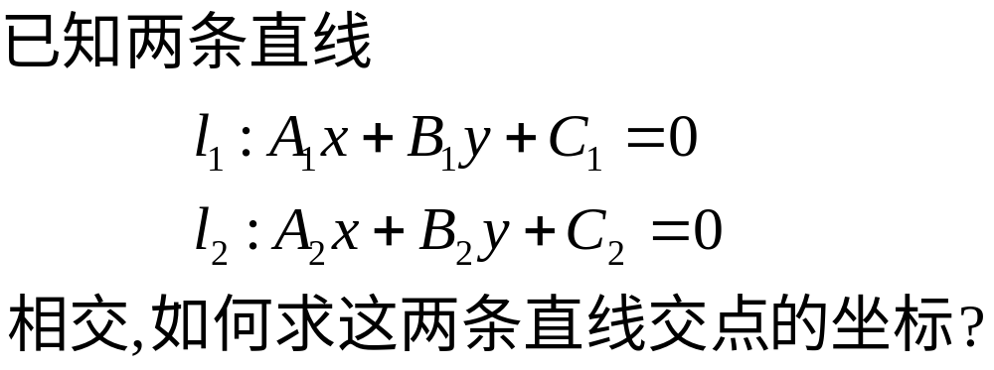

Slide 3
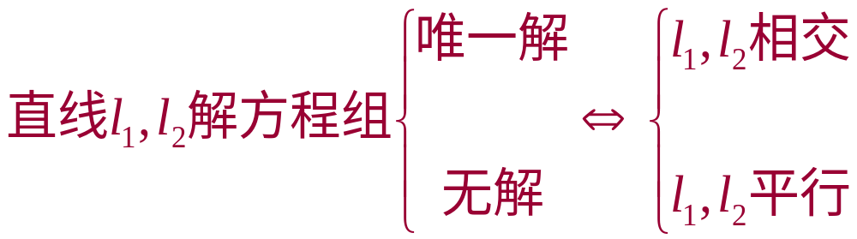
问题1：方程组解的情况与方程组所表示的两条
直线的位置关系有何对应关系？

Slide 4
例1：求下列两条直线的交点：
L₁：3x+4y－2=0；L_{2：}2x+y+2=0
Y
解：解方程组
M
x= －2
Y=2
O
X
3x+4y－2 =0
2x+y+2 = 0
所以L₁与L₂的交点是M（- 2，2）

Slide 5

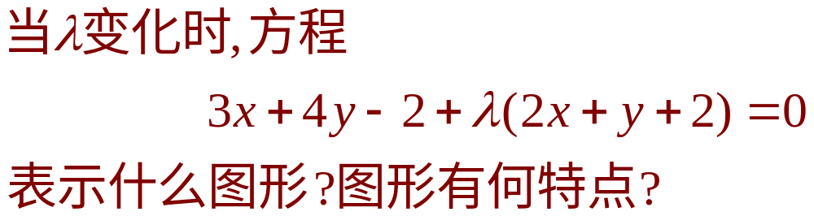
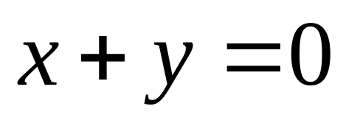
交点系方程
练习：求经过原点及两条直线l₁:3x+4y-2=0,
l₂:2x+y+2=0的交点的直线的方程.

Slide 6
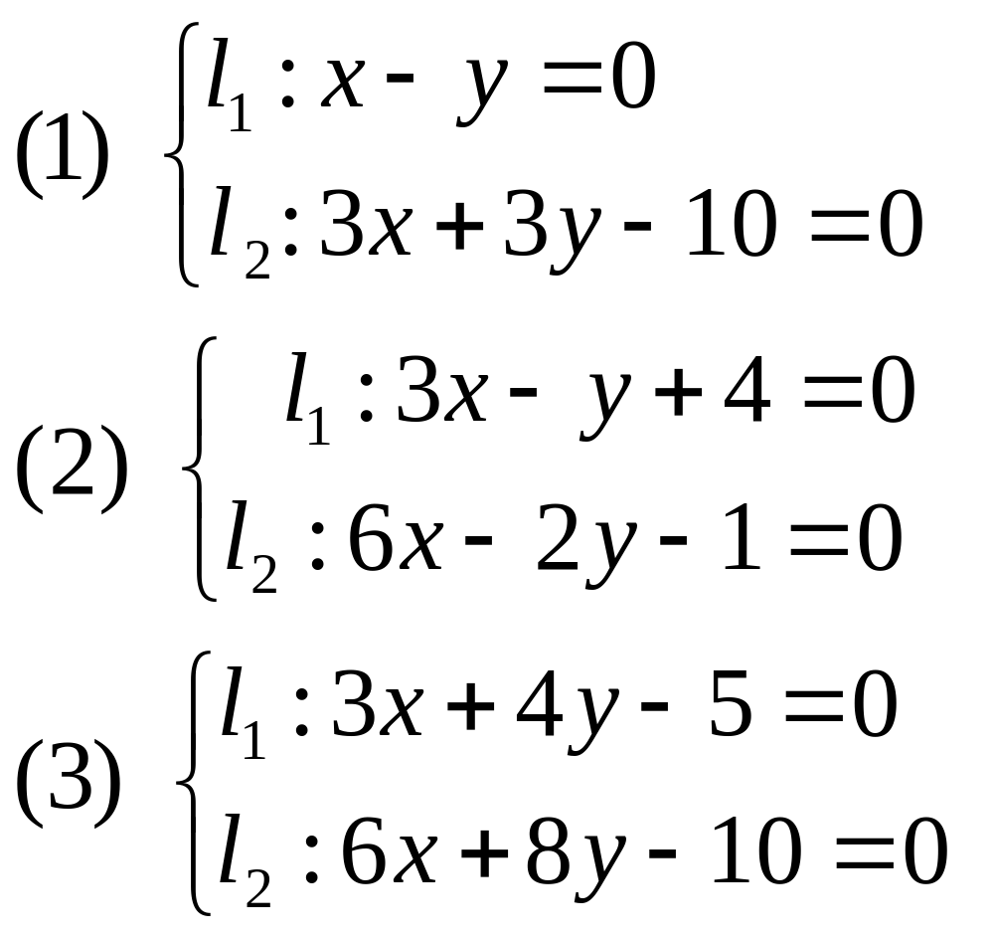
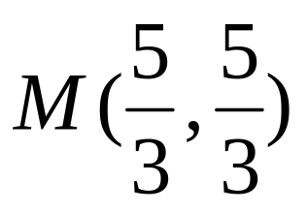
例题分析
例2、判定下列各对直线的位置关系，若相交，
则求交点的坐标
平行
重合

Slide 7
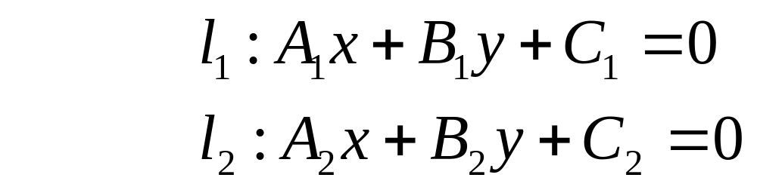
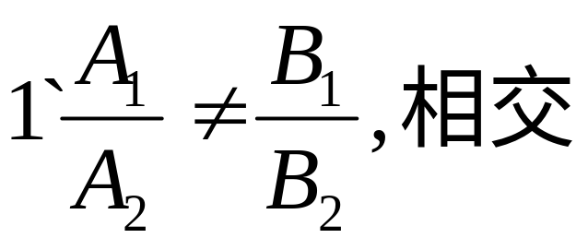
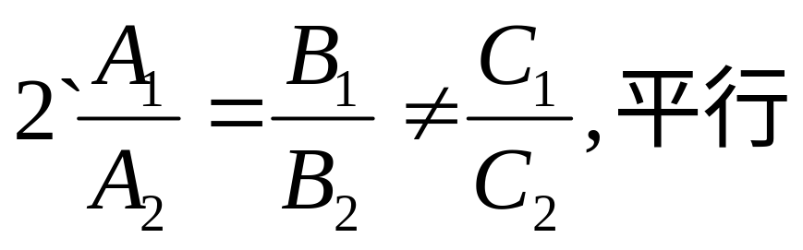
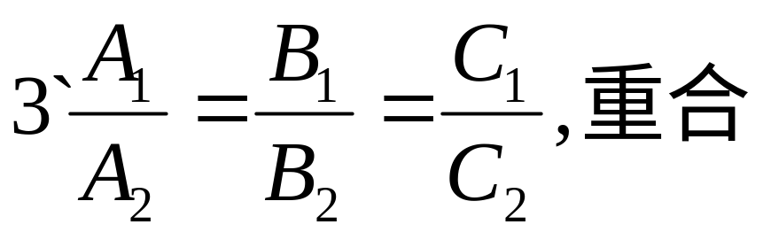
问题2：如何根据两直线的方程系数之间的关系来判定两直线的位置关系？
(A1，A2，B1，B2全不为零)

Slide 8
课堂练习：
P104 练习1,2

Slide 9
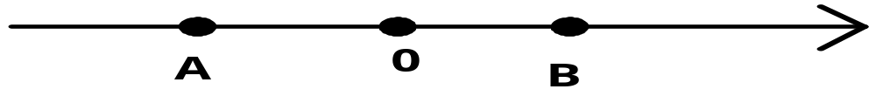
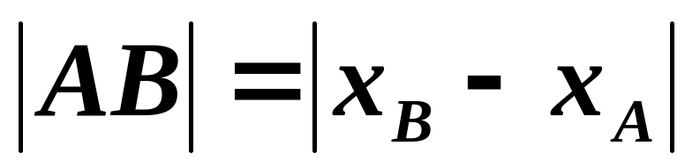
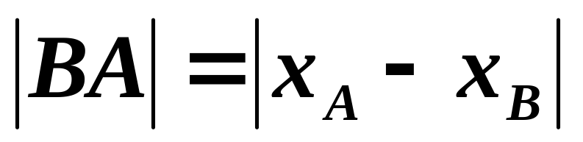
复习
1.在数轴上两点的距离公式
A（x_{A}，y_{A}） B（x_{B}，y_{B}）

Slide 10
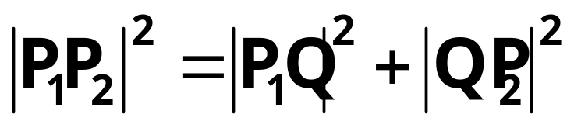
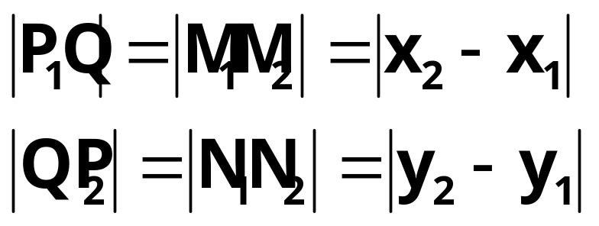
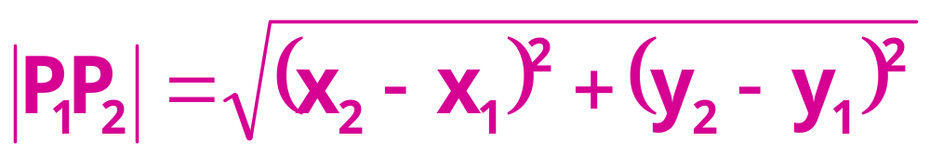
思考：已知平面上两点P₁（x₁,y₁)， P₂（x₂,y₂),如何求P₁,P₂的距离 P₁P₂ ？
y
在直角△P₁QP₂中，
P₂
N₂
M₁
M₂
O
x
Q
P₁
N₁

Slide 11
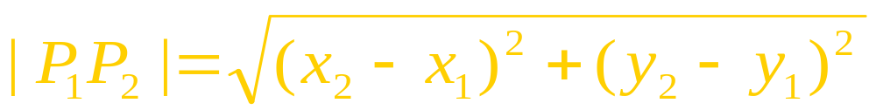
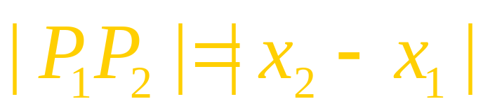
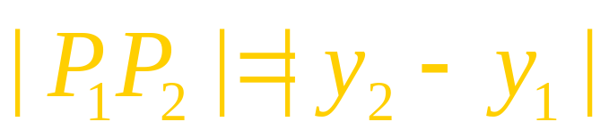
两点间的距离公式
特别地：
(1) x₁≠x₂, y₁=y₂
(2) x₁ = x₂, y₁ ≠ y₂
(3)
原点
O
与任一点
P
(
x
,
y
)
的距离
:
|
OP
=
2
+
2
|
x
y

Slide 12
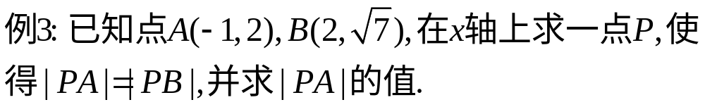
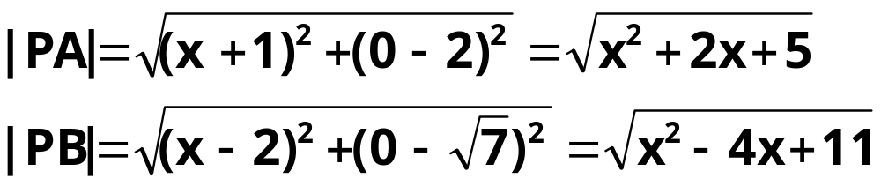
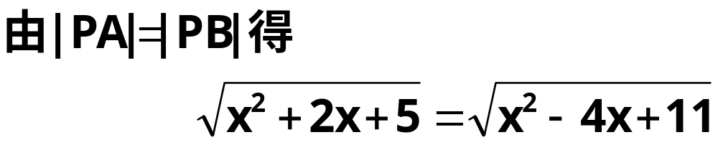
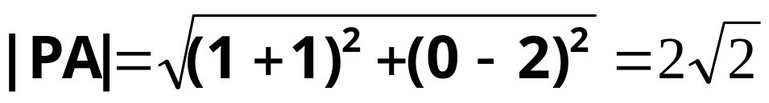
例题分析
解：设所求点为P(x,0)，于是有
解得x=1，所以所求点P(1,0)

Slide 13
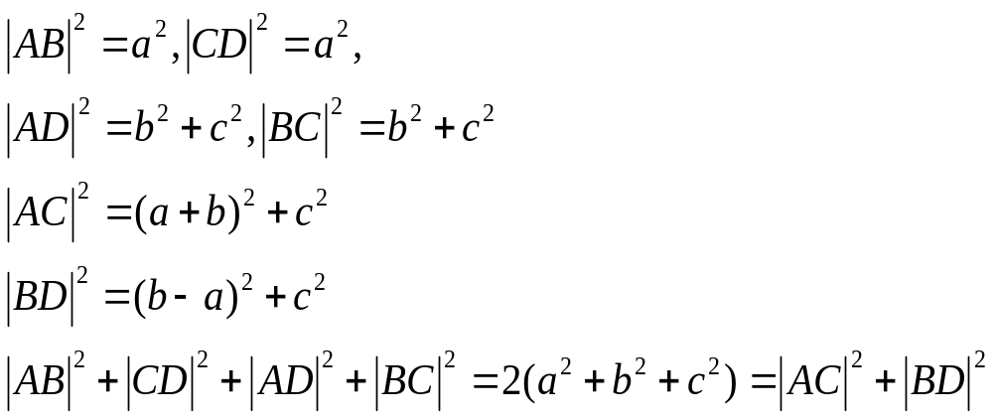
例4、证明平行四边形四条边的平方和等于两条对角线的平方和。
y
D(b,c)
C(a+b,c)
解：
A(0,0)
B(a,0)
x

Slide 14
用坐标法证明简单的平面几何问题的步骤：
第一步：建立坐标系，用坐标表示有关的量；
第二步：进行有关的代数运算；
第三步：把代数运算结果“翻译”成几何关系.

Slide 15
小结：
1.求两条直线的交点
2.一般式判断两直线的位置关系
3.两点间的距离公式
4.坐标法解决问题

